Slide 1
Geološka doba
Maroje Stanković 7.c

Slide 2
Geološka doba su:
EONI | ERE | MILIJUNI GODINA
fanerozoik | kenozoik | 65
 | mezozoik | 251
 | paleozoik | 545
kriptozoik | arhaik | 4500
 | proteozoik

Slide 3
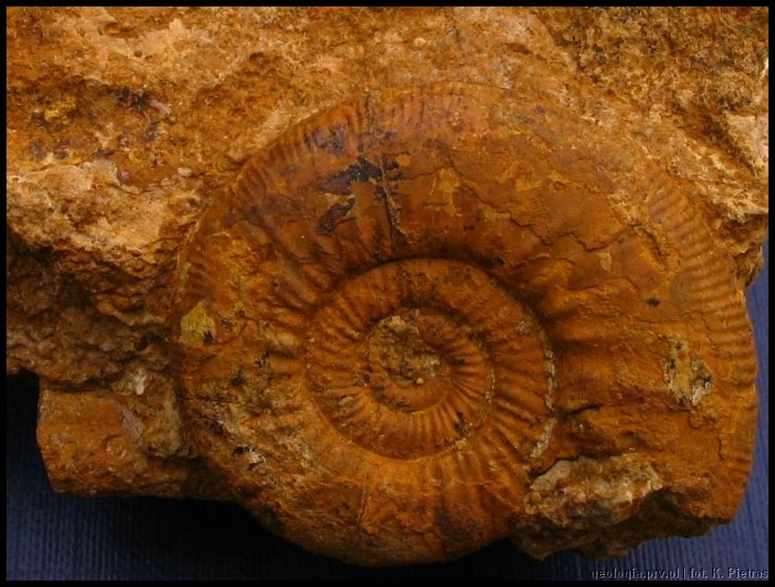
Arhaik
arhaik je geološki eon koji prethodi proterozoiku, a završava prije 2,5 milijardi godina
Donja granica nije priznata od ICS-a (Međunarodne stratigrafske komisije), ali obično se postavlja na 3,8 milijardi godina.
Najstariji nađeni fosili datiraju iz arhaika, točnije stari su 3,5 milijardi godina, a radi se o stromatolitima nađenim u australskom Pilbara štitu.
Arhaik
Eoarhaik | Paleoarhaik | Mezoarhaik | Neoarhaik

Slide 4
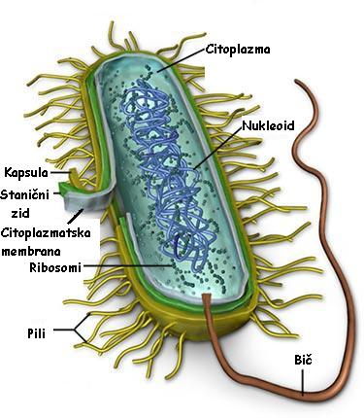
Proteozoik
Proterozoik je geološki eon koji predstavlja razdoblje prije raširenosti kompleksnog života na Zemlji.
Proterozoik je trajao od prije 2,5 milijardi godina do 542 milijuna godina.
Sve do prije 2,5 milijardi godina na Zemlji nije bilo dovoljno cijanobakterija, zbog nedostatka prostranih plitkomorskih prostora, ali i zbog slabog strujanja vode bogate nutrijentima iz dubokomorskih prostora.
Sav kisik nastao fotokemijskim reakcijama i procesom fotosinteze morao se najprije potrošiti na oksidaciju željeza.

Slide 5
Paleozoik
Paleozoik je duga geološka era u razvoju Zemlje koja je počela prije oko 542 a trajala je do oko 251 milijuna godina.
Dijeli se na kambrij, ordovicij, silur, devon, karbon i perm.
U kambriju, prije oko 540 milijuna godina, na kopnu nije bilo nikakva života, no zato su u moru živjele svakojake biljke te životinje meka tijela: mekušci, meduze, spužve. U to doba prva stvorenja s nogama sele na morsko dno: trilobiti.
tijekom sljedećih 160 milijuna godina pojavljuju se nove morske životinje: koralji i morski ljiljani, kao i neobične ribe bez čeljusti zvane agnati ili "okrugloustaši". One su ujedno i prvi kralježnjaci. Ubrzo mora i oceane nastanjuju razne vrste riba koje potom kreću u slatku vodu: jezera i rijeke. Na kopnu, na obalama močvara, počinju rasti biljke. Sada na tlu ima hrane pa se pojavljuju kukci. Početkom karbona, prije 360 milijuna godina, biljke malo-pomalo osvajaju obale. Kukci se mijenjaju. Prvi kralježnjaci izlaze iz vode: to su vodozemci koji su naučili udisati zrak i imaju 4 noge za hodanje. Postaju sve brojniji, a iz njih se razvijaju gmazovi koji su u stanju izvan vode izleći se iz ljuske.

Slide 6
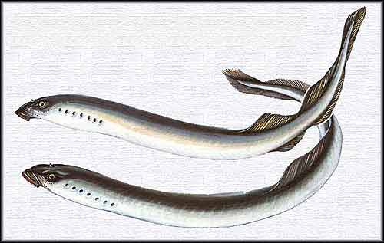
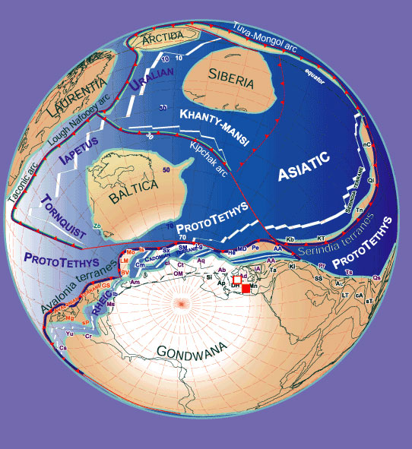
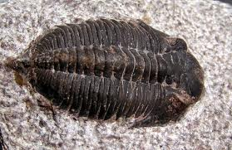
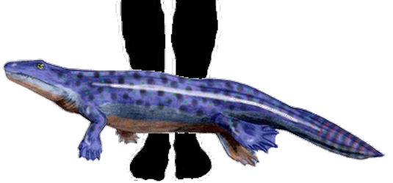
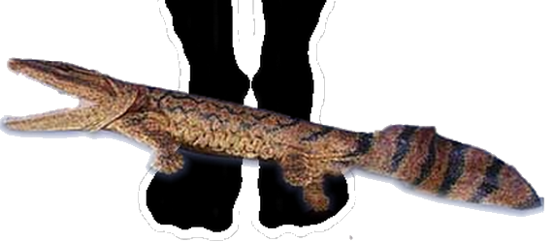

Slide 7
Mezozoik
Nakon paleozoika, mezozoik je trajao otprilike 180 milijuna godina: od oko prije 251 milijuna godina do početka kenozoika prije 65 milijuna godina
era | mezozoik
Geološka razdoblja | trijas | jura | kreda
Milijuna godina | 248.2 | 205.7 | 144.2
Donja granica mezozoika određena je permsko-trijaskim masovnim izumiranjem, tijekom kojeg je 90% morskih vrsta i oko 70% kopnenih kraležnjaka izumrlo.
Gornja granica određena je Kredno-tercijarnim (KT) izumiranjem, za koje se pretpostavlja da je stvorilo krater Chicxulub na poluotoku Yucatan. Oko 50% svih rodova je izumrlo, uključujući sve dinosaure osim ptica.

Slide 8
Općenito govoreći, mezozojska je era obilježena povećanom tektonskom aktivnošću. Aktivnost je započela u razdoblju kada je sva svjetska kopnena masa bila spojena u superkontinent zvan Pangea. Pangea se postuno razdvajala na sjeverni kontinent Lauraziju i južni kontinent Gondwanu. Pred kraj ere, ovi su se kontinenti radvojili u njihove sadašnje oblike. Laurazija je postala Sjeverna Amerika i Euroazija, dok se Gondwana razbila na Južnu Ameriku, Afriku, Australiju, Antarktiku, dok se indijski potkontinent sudario s Azijom i stvorio Himalaju.
Trijas je uglavnom bio suh, što je trend koji je bio počeo u kasnom karbonu, te s jasnim godišnjim dobima, pogotovo u unutrašnjosti Pangee. Niska razina mora također je pogodovala ekstremnim temperaturama
Razina mora počela je rasti tijekom jure, vjerojatno zbog širenja oceanskog dna. Stvaranje nove kore ispod površine izbacilo je oceansku vodu na 200 m iznad današnje razine, što je poplavilo obalna područja.

Slide 9
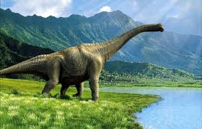
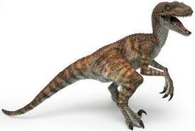
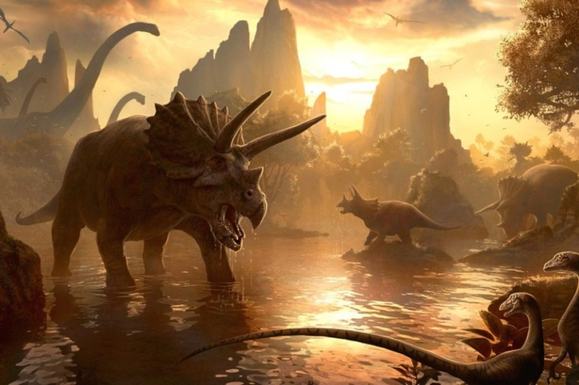
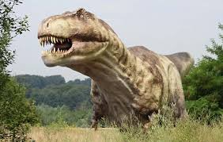
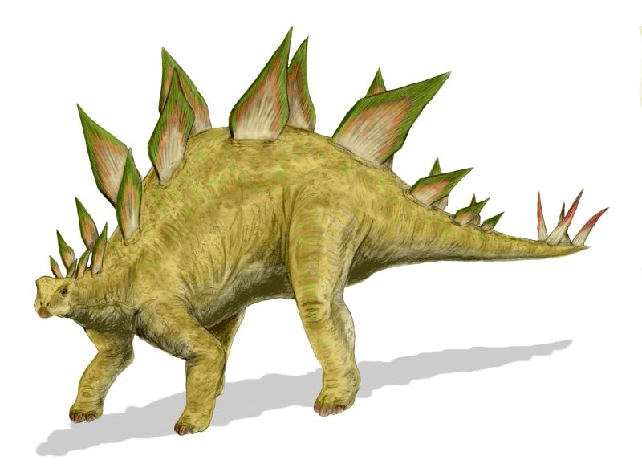
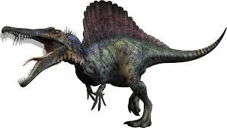
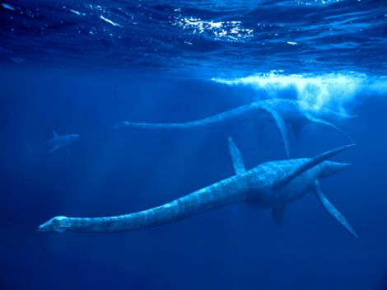
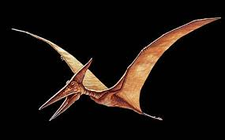

Slide 10
kenozoik
Kenozoik je najmlađa od tri klasične geološke ere. Ona je zapoočela prije 65,5 miliona godina s kredsko-tercijarnim masovnim izumiranjem na kraju perioda krede koje je označilo smrt posljednjih dinosaurusa na kraju mezozojske ere te traje i danas.
Kenozoik je doba sisavaca. Za vrijeme kenozoika su se sisavci razvili od malih, jednostavnih, općih oblika u razgranatu grupu kopnenih, morskih i letećih žiivotinja
Geološki gledano, kenozoik je doba kada su se kontinenti pomakli do svojih današnjih pozicija. Australija-Nova Gvineja se razdvojila od Gondwane koja je krenula na sjever i konačno postala Jugoistočnom Azijom; Antarktika se pomakla na svoju današnju poziciju oko Južnog pola; Atlantski okean se proširio, a pred kraj ere se Južna Amerika spojila sa Sjevernom Amerikom.
period | paleogen |  |  | neogemn
epoha | paleocen | eocen | oligocen | miocen | pliocen | Pleistocen | holocen

Slide 11
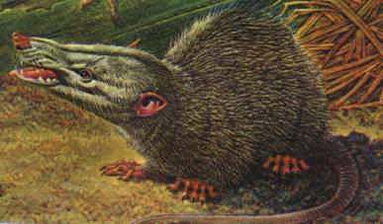
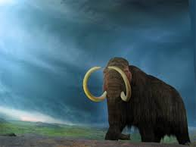
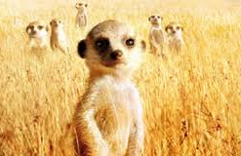
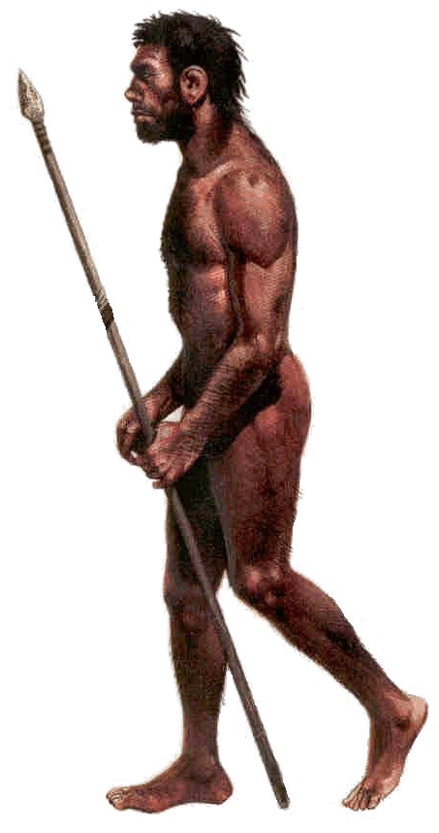
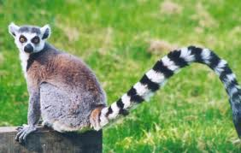
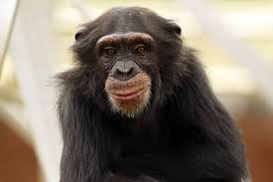
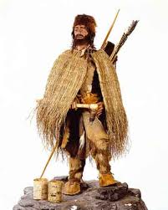
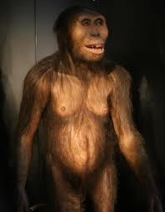
morganucodon

Slide 12
Izvori
www.Enciklopedija.hr
www.wikipedija.hr
Sanja Ćorić,Biologija 7 (2014)

Slide 13
Kraj

